Slide 1


K-Digital Training
멀티캠퍼스
팀 프로젝트 명 (주제)
TEAM 1조 어벤져스 (팀명)
김○○, 박○○, 이○○, 최○○, 정○○
※ 양식은 예시로 자유롭게 변경 가능하나, 목차 안에 구성된 내용은 포함되도록 작성(해당 양식 활용 지양)

Slide 2
작성요령
본 훈련생 포트폴리오 양식은 프로젝트 기반 훈련 평가대상 훈련과정에 한하여 대표 프로젝트 팀 별로 각각 작성하여 제출
프로젝트 수행 과정 및 결과에 대해서는 제공된 목차 및 세부 항목별 작성요령을 참조하여 작성하되, 프로젝트 특성에 따라 기본적인 구성을 유지한 상태에서 제공 양식을 보완하거나 추가하여 작성할 수 있음
훈련생 포트폴리오에 작성한 내용은 관련 증빙자료를 모두 제출해야 함
작성 예시(기울임 글씨)는 모두 삭제 후 제출

Slide 3
목차
01. 프로젝트 배경
02. 프로젝트 팀 구성 및 역할
03. 프로젝트 수행 절차 및 방법
04. 프로젝트 수행 결과
05. 느낀 점

Slide 4
01
프로젝트 배경
[프로젝트 배경]은 아래와 같은 내용 등으로 구성하여 작성한다.
◾ 프로젝트 주제 및 선정 배경
◾ 프로젝트 목적
◾ 프로젝트 개요 (컨셉, 훈련 내용과의 관련성, 개발 환경 등)
◾ 프로젝트 구조
◾ 기대 효과

Slide 5
02
프로젝트 팀 구성 및 역할
[프로젝트 팀 구성 및 역할]은 프로젝트를 기본 단위로 작성하며 팀원의 수에 따라 칸을 추가하거나 삭제할 수 있다.
◾ 역할 : 훈련생 별로 해당 프로젝트를 진행하면서 주도적으로 참여한 부분을 중심으로 작성
훈련생 | 역할
김○○ (팀 리더) | 회원관리 서비스 설계 및 구현 요구사항 분석 및 데이터베이스 설계 AI 기술 활용 Chatbot 기능 구현
박○○ (팀원) | 상품관리 서비스 설계 및 구현 요구사항 분석 및 데이터베이스 설계 AI 기술 활용 SST/TTS 기능 구현
정○○ (팀원) | 게시판 서비스 설계 및 구현 AI 기술 활용 OCR기능 구현 주문 관리 서비스 설계 및 구현 요구사항 분석 및 데이터베이스 설계

Slide 6
03
프로젝트 수행 절차 및 방법
[프로젝트 수행 절차 및 방법]은 프로젝트의 사전 기획과 프로젝트 수행 및 완료 과정으로 나누어서 작성한다. (프로젝트 수행 절차를 도식화하여 제시하거나, 더 효과적으로 전달하는 방법 등이 있다면, 기본적인 구성요소를 포함하여 보다 창의적으로 수정하여 작성 가능함)
◾ 기획 단계에서 도출된 주제와 아이디어를 기반으로 실제 프로젝트를 수행한 세부적인 기간과 활동 내용 작성
구분 | 기간 | 활동 | 비고
사전 기획 | O/O(월) ~ O/O(금) | 프로젝트 기획 및 주제 선정 기획안 작성 | 아이디어 선정
요구 사항 분석 | O/O(월) ~ O/O(금) | 요구사항 분석 | 시스템 상세 기능 도출
설계 | O/O(월) ~ O/O(금) | 데이터베이스 및 UI 설계 | Open API를 통한 데이터 수집
구현 | O/O(월) ~ O/O(금) | 서비스 기능 구현 | 팀별 중간보고 실시
테스트 | O/O(월) ~ O/O(금) | 테스트 | 최적화, 오류 수정
총 개발기간 | O/O(월) ~ O/O(금)(총 7주) | - | -

Slide 7
04
프로젝트 수행 결과
[프로젝트 수행 결과]는 프로젝트 결과물이 도출된 과정을 세부적으로 기록.
- 예시(10~13p)는 하나의 사례로 간단하게 제시한 것이므로 프로젝트의 성격에 따라 보다 자세하게 기록하며, 결과를 서술하는 과정에서는 논리성, 창의성, 완결성이 잘 드러나도록 한다.
※ 논리성: 프로젝트의 결과물을 도출하기 위해 논리적인 과정으로 구성된 정도를 의미 (예를 들어 산업 분야 및 연구 문헌 검토, 선진사례 및 문헌 활용 등이 있음)
※ 창의성: 프로젝트의 결과물이 이전의 결과물과 달리 획기적인 주제나 아이디어로 만들어진 정도를 의미
※ 완결성: 프로젝트의 결과물이 실습 주제와 과정에 맞게 완결성 있게 도출된 정도를 의미
◾ 프로젝트의 결과는 그 과정이 잘 드러날 수 있도록 데이터 가공 과정부터 활용까지 전체적인 프로세스를 확인할 수 있도록 단계별로 작성
◾ 첨부 자료 예시: 결과물 사진, 시연 동영상, 소스코드 등 프로젝트의 우수성이 들어날 수 있는 자료

Slide 8
04
프로젝트 수행 결과
결과 제시 1. 프로젝트 범위 (구현 기능)
사용자
관리자
구현 기능 | 상세 내용
회원 | 회원 가입 회원 정보 수정 회원 탈퇴
상품 | 전체 상품 조회 상세 상품 조회 주문 주문 내역 조회
게시판 | 전체 게시 글 조회 글쓰기 게시 글 수정 게시 글 삭제
챗봇 | 고객 상담 기능 기본 답변 이미지 답변 멀티링크 답변
구현 기능 | 상세 내용
회원 관리 | 전체 회원 정보 조회 회원 정보 수정 회원 정보 삭제
상품 관리 | 전체 상품 조회 상세 상품 조회 상품 등록 상품 수정 상품 삭제
주문 관리 | 주문 내역 조회 주문 내역 삭제
게시판 관리 | 전체 게시 글 조회 게시 글 삭제
챗봇 | 고객 상담 기능 기본 답변 이미지 답변 멀티링크 답변

Slide 9
04
프로젝트 수행 결과
결과 제시 2. 데이터베이스 설계
개념적 모델
논리적 모델
회원 (member)
COLUMN | TYPE | LENGTH | DESCRIPTION
mem_id | VARCHAR | 10 | 아이디 (기본키)
mem_password | VARCHAR | 10 | 비밀번호
mem_name | VARCHAR | 30 | 성명
mem_phone | VARCHAR | 15 | 전화
상품 (product)
COLUMN | TYPE | LENGTH | DESCRIPTION
prdNo | VARCHAR | 10 | 상품번호 (기본키)
prdName | VARCHAR | 30 | 상품명
prdPrice | VARCHAR | 10 | 가격
prdCompany | VARCHAR | 50 | 제조사
prdStock | NUMBER | 5 | 재고

Slide 10
04
프로젝트 수행 결과
결과 제시 3. 웹 페이지 계층 구조
INDEX

Slide 11
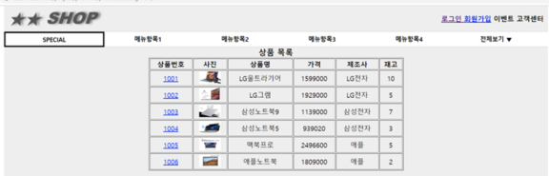
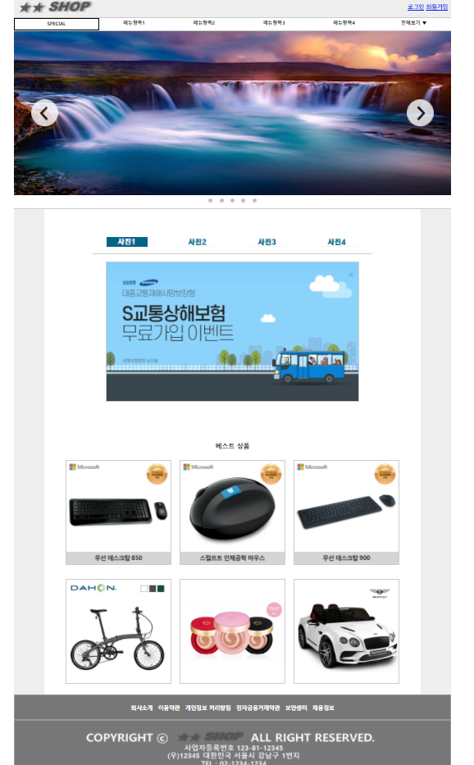
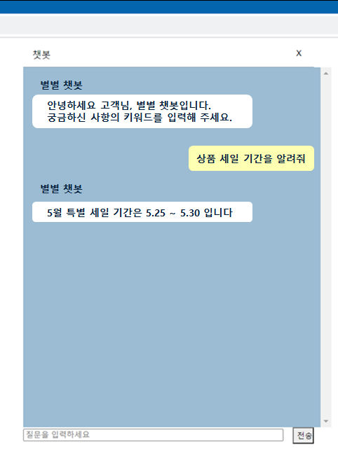

04
프로젝트 수행 결과
결과 제시 4. 페이지 별 상세 기능
메인 페이지
- 메인메뉴/서브메뉴/TOP메뉴
- 슬라이드쇼
- 탭 메뉴
- 베스트 상품 목록
- BOTTOM 메뉴
카테고리별 상품 조회
- 클릭 시 상세 상품 조회 페이지로 이동
고객 상담 챗봇
- 기본 텍스트 답변
- 이미지 답변
- 멀티링크 답변

Slide 12
04
프로젝트 수행 결과
결과 제시 5. 시연
※ 별도 첨부 가능

Slide 13
05
느낀 점
[느낀 점]은 프로젝트를 수행하면서 느끼거나 경험한 성찰이나 반성, 성과, 자신의 경력 계획 등과 연관시켜 팀 별 공통 의견 또는 개인 의견을 작성할 수 있다. 프로젝트를 마치고 수행상 어려움, 갈등 요소 등을 작성하고 이를 해결한 방법을 작성한다.
◾ 프로젝트 수행에서 개인, 우리 팀이 잘한 부분과 아쉬운 점 작성
◾ 프로젝트 수행을 통해 자신의 진로 설계와 취업분야 탐색 및 의사결정 등 도움된 사항이 있었다면 구체적으로 작성
구분 | 내용
프로젝트 수행상 어려움 극복 사례 | 프로젝트 계획 과정이 힘들었다. 우리 팀은 소통이 잘 이루어진 팀이었다. 팀원 간 나이가 비슷하고, 팀장이 리더십이 좋았다. 팀원들의 불만을 확인하고 코딩 작업을 분배하여 작업하였으며, 분석작업을 수행할 때 같이 할 수 있도록 유도하였다. 작업을 동일하게 수행하여 불만이 적었던 것 같다.
프로젝트에서 잘한 부분 | 프로젝트를 수행할 때, 팀원 간 소통이 잘 되었다. 코딩을 할 때 단순 작업이어서 불만도 있었지만, 소통을 통해 적절히 해결하였다.
프로젝트에서 아쉬운 부분 | 데이터 접근에 있어서 아쉬움이 있었다. 데이터가 너무 많아서 이를 추출하는데 제한이 있었다. 추후 이러한 점을 보완하여 작업하면 더 좋은 결과물은 만들어낼 수 있을 것이다.

Slide 14
05
느낀 점
구분 | 내용
프로젝트를 통한 진로설계, 취업분야 탐색 및 결정 등 도움 | 이 프로젝트를 통해 전반적인 스프링 프로젝트를 진행할 수 있게 되어서 백엔드 프로그래밍 실력을 많이 향상시킬 수 있었다. 또한 데이터베이스 설계 및 UI 설계 과정의 중요함을 알게 되었다. 웹 서비스 개발 및 AI 기능 구현 경험을 토대로 향후 클라우드 AI 개발자로 성장할 수 있도록 꾸준히 연습할 것이다. OO회사 멘토님과 이야기해보니, .. .하여 전문성을 쌓을 수 있다는 조언을 들을 수 있었다. …에 집중하여 좀 더 전문성을 높이고 싶다.
기타 | 4차 산업시대에 필요한 기술을 배울 수 있는 좋은 기회였다. 대학 졸업 후 취업이 어려워 막막했으나 AI 서비스 관련 기술을 습득하여 인생에 큰 전환점이 된 것 같다.

